Slide 1
Arquitetura e Organização de computadores
Memória e subsistemas de memória
Francisco Henrique, M.Sc

Slide 2
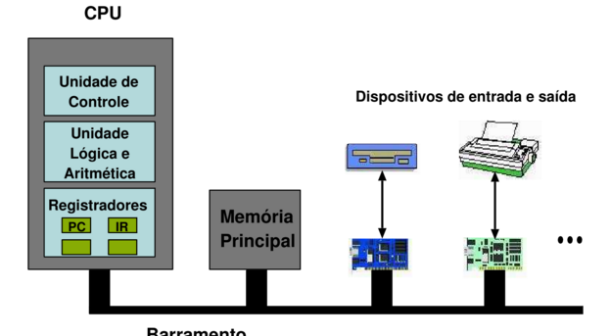
BARRAMENTO
Notes:
- UCP/CPU
UC: Gera os sinais necessarios para controlar a execução dos programas no computador
ULA: Execução das instruções
Registradores: Armazenamentos temporarios. Propositos especificos
- Contador de Programas (PC): Contém o endereço de memoria principal da proxima instrução a ser executada
- Registrador de instrução (IR): Instrução de maquina executada naquele momento
- Outros registradores
Memoria principal: programas e dados que serão executados pela UCP

Slide 3
Memória
O que é, como funciona e como é acessada a memória?

Slide 4
Memória
O que é, como funciona e como é acessada a memória?
OBJETIVO
Apresentar uma introdução sobre os diferentes tipos de memórias existentes no computador, além de apresentar a forma com que a memória - e outros dispositivos - são acessados, através do barramento de sistema.

Slide 5
Memória
O que é?
Um dispositivo físico capaz de armazenar e recuperar uma configuração elétrica em um "conjunto de fios". Uma vez que essa configuração elétrica estabelece um padrão de bits, ligados ou desligados, é possível dizer que a memória armazena e recupera dados.

Slide 6
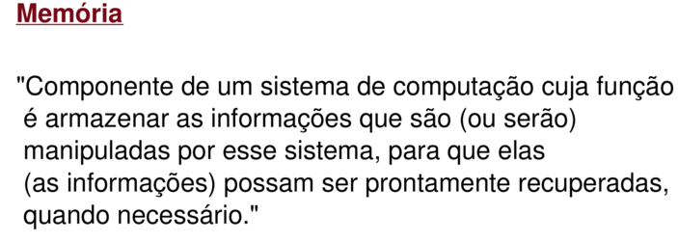

Slide 7
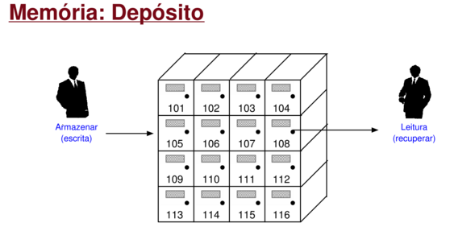

Slide 8
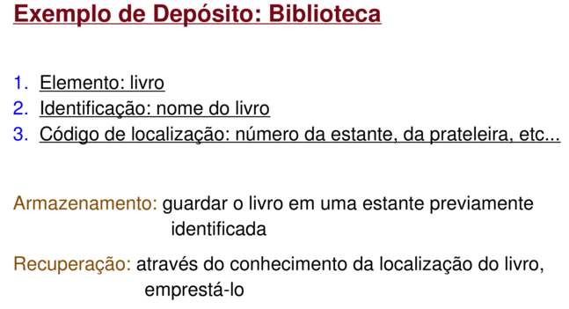

Slide 9
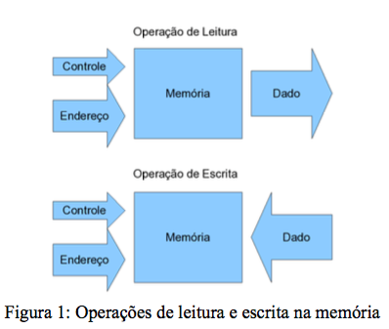
O dispositivo memória recebe sinais de controle - que indicam se a operação é de leitura ou escrita na memória - e um endereço.
Se a operação for de leitura, o dispositivo memória responde emitindo o dado armazenado no endereço em questão; se a operação for de escrita, o dispositivo recebe o dado e o armazena na posição de memória indicada pelo endereço.

Slide 10
Apesar de ser um dispositivo de funcionamento aparentemente simples, as memórias são possivelmente os dispositivos com maior diversidade de implementações.

Slide 11
Isso ocorre porque há diversas características que buscamos nas memórias como velocidade e capacidade, que não são atendidas plenamente por nenhum dos tipos de memória existente.

Slide 12
Há memórias que são rápidas, mas se forem desligadas perdem os dados armazenados e são muito caras;

Slide 13
Há memórias que são rápidas, mas se forem desligadas perdem os dados armazenados e são muito caras;
Há memórias que são de velocidade média e possuem um preço razoável, mas se forem desligadas também perdem os dados;

Slide 14
Há memórias que são rápidas, mas se forem desligadas perdem os dados armazenados e são muito caras;
Há memórias que são de velocidade média e possuem um preço razoável, mas se forem desligadas também perdem os dados;
Há memórias muito baratas e que mantém a informação quando são desligadas, mas que são muito lentas...

Slide 15
Nem todas as memórias fornecem dados do "tamanho" que o processador "quer”;

Slide 16
Nem todas as memórias fornecem dados do "tamanho" que o processador "quer”;
O tamanho dos dados lidos pelo processador é denominado palavra e pode ter diferentes tamanhos, como 8, 16, 32, 64, 128bits... dentre outros. Isso é o que determina, em geral, a expressão "processador de 64 bits": o tamanho do dado que ele manipula diretamente;

Slide 17
Nem todas as memórias fornecem dados do "tamanho" que o processador "quer”;
O tamanho dos dados lidos pelo processador é denominado palavra e pode ter diferentes tamanhos, como 8, 16, 32, 64, 128bits... dentre outros. Isso é o que determina, em geral, a expressão "processador de 64 bits": o tamanho do dado que ele manipula diretamente;
Algumas memórias simplesmente fornecem os dados em blocos maiores do que uma palavra, exigindo algum "malabarismo" para permitir seu uso direto com um dado processador.

Slide 18
Para que se possa tirar máximo proveito de um sistema computacional, a velocidade da memória deve ser compatível com a velocidade do processador, de maneira que esse último não precise ficar esperando por respostas da memória por muito tempo.

Slide 19
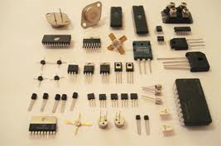

Tecnologias de Memórias
Ao longo do tempo, diversas tecnologias vêm sendo desenvolvidas para a fabricação de memórias, algumas já estão obsoletas;
As Tecnologias mais usadas são:
Memórias de semicondutores: Dispositivos fabricados com circuitos eletrônicos baseados em semicondutores;
Memórias de meio magnético: Fabricados de modo a armazenar informações sob a forma de campos magnéticos;
Notes:
Semicondutores são sólidos cristalinos de condutividade elétrica intermediária entre condutores e isolantes. Os elementos semicondutores podem ser tratados quimicamente para transmitir e controlar uma corrente elétrica.
Seu emprego é importante na fabricação de componentes eletrônicos tais como diodos, transistores e outros de diversos graus de complexidade tecnológica, microprocessadores, e nanocircuitos usados em nanotecnologia. Portanto atualmente o elemento semicondutor é primordial na indústria eletrônica e confecção de seus componentes.

Slide 20
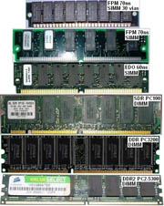
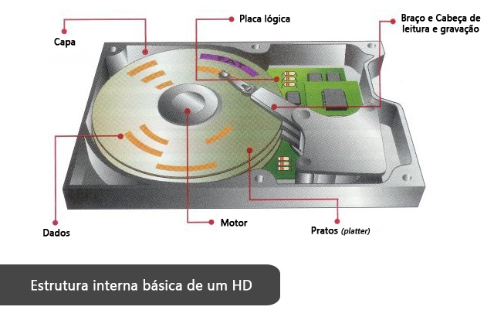
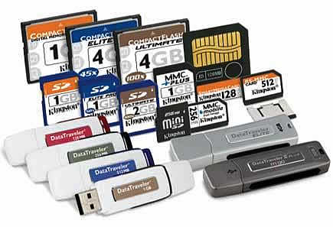
Memória
Dos vários elementos que compõem o sub-sistema de memória, distinguem-se dois grandes grupos:
Memória Primária, implementada em circuitos elétricos; (Registradores, Memória Cache, Memória Principal)
Memória Secundária, implementada em suporte magnético, óptico.
Notes:
Memória Primária, implementada em circuitos elétricos; (Registradores, Memória Cache, Memória Principal)
Memória Secundária, implementada em suporte magnético, óptico ou magneto-óptico.

Slide 21
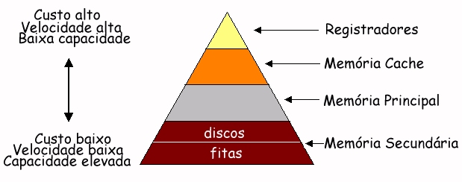
Hierarquia de Memória

Slide 22
Hierarquia de Memória
Tipo | Capacidade | Velocidade | Custo | Localização | Volatilidade
Registrador | Bytes | Muito Alta | Muito Alto | CPU | Volátil
M. Cache | Kbytes | Alta | Alto | CPU/Placa | Volátil
M. Principal | Mbytes | Média | Médio | Placa | Volátil
M. Auxiliar | Gbytes | Baixa | Baixo | Externa | Não Volátil

Slide 23
Hierarquia de Memória
A CPU vê nesta ordem e acessa primeiro a “memória” que está mais próxima.
Subindo na hierarquia, quanto mais próximo da CPU:
Maior velocidade;
Maior custo;
Menor capacidade de armazenamento.

Slide 24
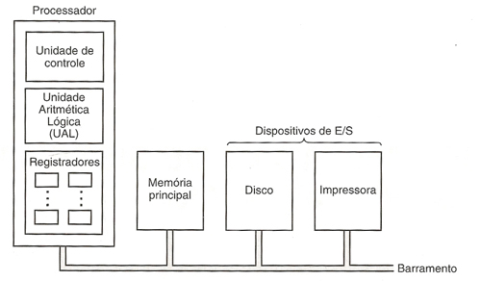
Registradores
São dispositivos de armazenamento temporário, localizados na CPU, extremamente rápidos, com capacidade para apenas um dado (uma palavra);
O conceito de registrador surgiu da necessidade da CPU de armazenar, temporariamente, dados intermediários durante um processamento;
Exemplo: Armazenar um operando para qualquer operação;
Registradores são VOLÁTEIS, isto é, dependem de estar energizados para manter armazenado seu conteúdo.

Slide 25
Registradores
A CPU conta com os seguintes registradores principais:
Contador de Instruções (CI): Contém o endereço da próxima instrução a ser executada;
Registrador de Instruções (RI): Contém a instrução retirada da memória para ser executada;
Registrador de Endereços da Memória (REM): Contém o endereço da palavra a ser retirada ou colocada na memória;
Registrador de Dados da Memória (RDM): Contém o dado a ser retirado ou colocado na memória no endereço indicado por REM;
Acumulador (ACC): Contém operandos (dados) para as operações lógicas e aritméticas e pode ser usado como registrador para entrada e saída de dados

Slide 26
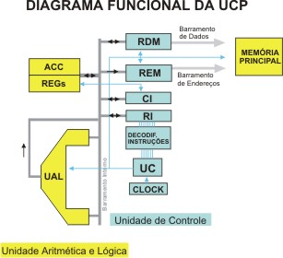
Registradores
Notes:
UAL - Unidade Aritmética e Lógica - tem por função a efetiva execução das instruções
ACC Acumulador (em inglês:ACC - Accumulator) - armazena os dados (de entrada e resultados) para as operações na UAL; o acumulador é um dos principais elementos que definem o tamanho da palavra do computador - o tamanho da palavra é igual ao tamanho do acumulador.
UC - Unidade de Controle - tem por funções a busca, interpretação e controle de execução das instruções, e o controle dos demais componentes do computador:
CI Contador de Instruções (em inglês: PC - Program Counter) - armazena o endereço da próxima instrução a ser executada - tem sempre o mesmo tamanho do REM;
RI Registrador de Instrução (em inglês: IR - Instruction Register) - armazena a instrução a ser executada.

Slide 27
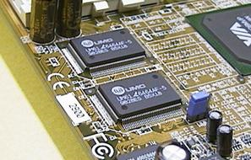
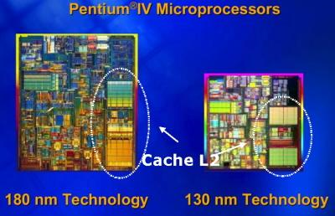
Memória Cache
O armazenamento na memória cache utiliza-se de princípios estatísticos comprovados;
Em geral, os programas tendem a referenciar várias vezes determinados valores, pequenos trechos de programas, como loops, sub-rotinas e funções.
Características da memória cache:
Alto custo;
Alta velocidade;
Baixa capacidade.
A utilização da memória cache é carregar dados da MP (memória lenta) para otimizar o acesso da CPU.
Notes:
A memória cache surgiu quando percebeu-se que as memórias não eram mais capazes de acompanhar o processador em velocidade, fazendo com que muitas vezes ele tivesse que ficar "esperando" os dados serem liberados pela memória RAM para poder concluir suas tarefas, perdendo muito em desempenho. Se na época do 386 a velocidade das memórias já era um fator limitante, imagine o quanto este problema não atrapalharia o desempenho dos processadores que temos atualmente. Para solucionar este problema, começou a ser usada a memória cache, um tipo ultra-rápido de memória que serve para armazenar os dados mais frequentemente usados pelo processador, evitando na maioria das vezes que ele tenha que recorrer à comparativamente lenta memória RAM. Sem ela, o desempenho do sistema ficará limitado à velocidade da memória, podendo cair em até 95%!. São usados dois tipos de cache, chamados de cache primário, ou cache L1 (level 1), e cache secundário, ou cache L2 (level 2). O cache primário é embutido no próprio processador e é rápido o bastante para acompanhá-lo em velocidade. Sempre que um novo processador é desenvolvido, é preciso desenvolver também um tipo mais rápido de memória cache para acompanhá-lo. Como este tipo de memória é extremamente caro (chega a ser algumas centenas de vezes mais cara que a memória RAM convencional) usamos apenas uma pequena quantidade dela. Para complementar, usamos também um tipo um pouco mais lento de memória cache na forma do cache secundário, que por ser muito mais barato, permite que seja usada uma quantidade muito maior
De qualquer forma, apesar de toda a evolução a memória RAM continua sendo muito mais lenta que o processador. Para atenuar a diferença, são usados dois níveis de cache, incluídos no próprio processador: o cache L1 e o cache L2.
O cache L1 é extremamente rápido, trabalhando próximo à freqüência nativa do processador. Na verdade, os dois trabalham na mesma freqüência, mas são necessários alguns ciclos de clock para que a informação armazenada no L1 chegue até as unidades de processamento. No caso do Pentium 4, chega-se ao extremo de armazenar instruções já decodificadas no L1: elas ocupam mais espaço, mas eliminam este tempo inicial. De uma forma geral, quanto mais rápido o cache, mais espaço ele ocupa e menos é possível incluir no processador. É por isso que o Pentium 4 inclui apenas um total de 20 KB desse cache L1 ultra-rápido, contra os 128 KB do cache um pouco mais lento usado no Sempron.
Em seguida vem o cache L2, que é mais lento tanto em termos de tempo de acesso (o tempo necessário para iniciar a transferência) quanto em largura de banda, mas é bem mais econômico em termos de transistores, permitindo que seja usado em maior quantidade. O volume de cache L2 usado varia muito de acordo com o processador. Enquanto a maior parte dos modelos do Sempron utilizam apenas 256 KB, os modelos mais caros do Core 2 Duo possuem 4 MB completos.
Terceiro nível de cache de memória, o cache L3. Inicialmente utilizado pelo AMD K6-III (por apresentar o cache L2 integrado ao seu núcleo) utilizava o cache externo presente na placa-mãe como uma memória de cache adicional. Ainda é um tipo de cache raro devido a complexidade dos processadores atuais, com suas áreas chegando a milhões de transístores por micrómetros ou picómetros de área. Ela será muito útil, é possível a necessidade futura de níveis ainda mais elevados de cache, como L4 e assim por diante.

Slide 28
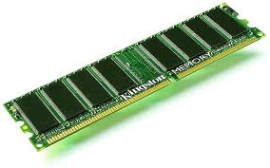
Memória Principal
A informação permanece na memória principal apenas enquanto for necessário para seu emprego pela CPU;
Tem custos bem inferiores aos da Memória Cache mas ainda é um recurso caro. Por isso, o seu tamanho é limitado;
Também é VOLÁTIL e sua capacidade depende muito da configuração do Sistema de Computação;
Notes:
Banco de Dados em memória Ram: Prevayler

Slide 29
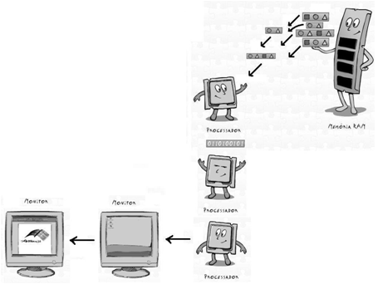
Memória Principal
A Memória Principal tem por função armazenar toda informação (instruções e dados) que será manipulada pela CPU;
É o componente do computador onde programas e dados são armazenados para processamento.

Slide 30
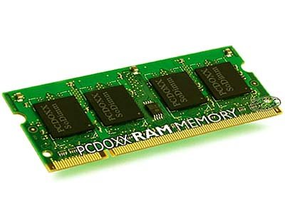
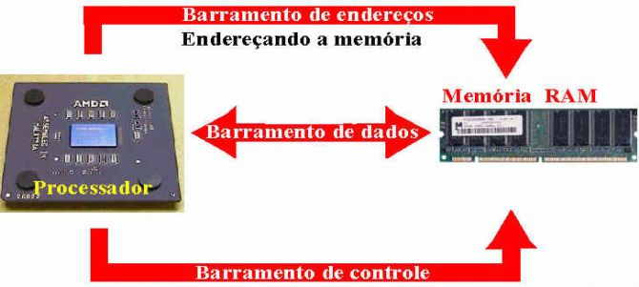
Memória Principal
É a memória básica de um sistema de computação desde seus primórdios. É o dispositivo onde o programa e seus dados são armazenados para que a CPU busque cada instrução, interprete-a e execute-a.

Slide 31
Memória Principal
Alguns conceitos Importantes sobre a Memória Principal:
A MP é o "depósito" de trabalho da CPU, isto é, a CPU e a MP trabalham íntima e diretamente na execução de um programa. As instruções e os dados do programa ficam armazenados na MP e a CPU vai "buscando-os" um a um a medida que a execução vai se desenrolando;
Os programas são organizados de modo que as instruções ficam descritas seqüencialmente e o armazenamento das mesmas se faz da mesma maneira, fisicamente seqüencial;

Slide 32
Memória Principal
A memória precisa ter uma organização que permita ao computador guardar e recuperar informações quando necessário.
Não teria nenhum sentido armazenar informações se não fosse possível recuperá-las depois.
Não basta transferir informações para a memória. É preciso ter como encontrar essa informação mais tarde, quando ela for necessária, e para isso é preciso haver um mecanismo que registre exatamente onde a informação foi armazenada.

Slide 33
Memória Principal
Célula: A Memória Principal é organizada em células.
Célula é a menor unidade da memória que pode ser endereçada e tem um tamanho fixo.
As memórias são compostas de um determinado número de células ou posições.
Cada célula é composta de um determinado número de bits. Todas as células de um dado computador têm o mesmo tamanho, isto é, todas as células terão o mesmo número de bits.

Slide 34

Memória Principal
Cada célula é identificada por um endereço único, pela qual é referenciada pelo sistema e pelos programas.
As células são numeradas seqüencialmente (endereço da célula), uma a uma, de 0 a n-1, onde n é a quantidade de células (endereços) da Memória.
Portanto, Endereço é o localizador da célula, que permite identificar univocamente uma célula. Assim, cada célula pode ser identificada pelo seu endereço
O tamanho mais comum de célula é 8 bits (1 byte). Hoje já são comuns células contendo vários bytes.

Slide 35
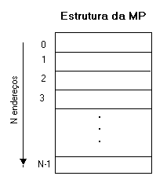
Memória Principal
Número de bits para representar um endereço Expressão geral: MP com endereços de 0 a (n-1)
n = 2^{x} sendo x = número de bits para representar um endereço e n o número de endereços.
A capacidade da MP em bits é igual ao produto do nº de células pelo total de bits por célula T = N x M T = capacidade da memória em bits N = nº de endereços (n=2^{x}) M = nº de bits de cada célula Para encontrar a capacidade em bytes, bastaria encontrar a capacidade em bits e depois dividir por 8 (1 byte = 8 bits).

Slide 36
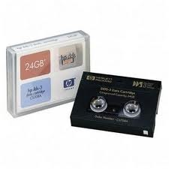
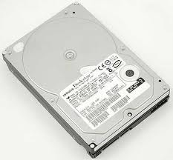
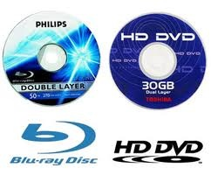
Memória Secundária
Tem por objetivo garantir o armazenamento de grandes quantidades de informações (programas e dados) de forma permanente;
Tipos:
Discos Magnéticos;
Fitas Magnéticas;
CD-ROM’s, DVD, etc.
É um tipo de memória NÃO volátil.
As informações gravadas na Memória Secundária permanecem guardadas mesmo quando a fonte de alimentação é desligada (NÃO VOLÁTIL), por isso pode ser considerada memória permanente.

Slide 37
Tipos de Memória Externa
Magnética:
A característica fundamental da Memória Externa Magnética é a aplicação de uma cobertura magnetizável sobre um fita ou disco de metal ou plástico.
Óptica:
A característica fundamental da Memória Externa Óptica é a utilização de feixe de luz laser no processo de leitura e/ou gravação.

Slide 38
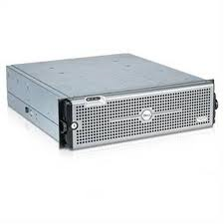
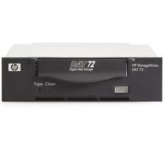
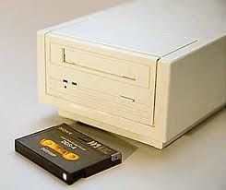
Tipos de Memória Externa
Fita Magnética:
Foi o primeiro tipo de memória secundária.
Consiste em uma a fita magnética enrolada em um rolo alimentador, que passa por uma cabeça de gravação e chega a um rolo receptor.
O sistema de leitura dos dados é seqüencial, ou seja, para se ler o registro X tem que ser ler primeiro os registros “X-1” anteriores.
Características gerais: É lenta e de alta capacidade de armazenamento. É utilizada para armazenamento de grande quantidade de dados que serão acessados seqüencialmente e não freqüentemente.

Slide 39
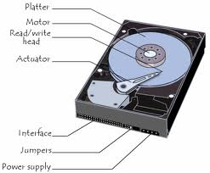
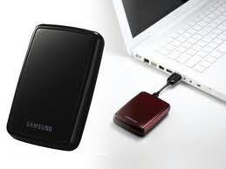
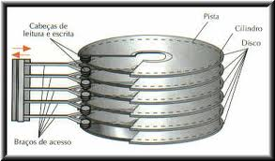
Tipos de Memória Externa
Discos Magnéticos:
Círculo concêntricos chamados de trilhas que são divididas em setores, sendo que cada setor consiste em um certo número de bytes.
Comercialmente e/ou tecnicamente este tipo de memória recebe os seguintes nomes: Hard Disk (HD), Disco Rígido (DR), Winchester.
Comparando com a fita a relação de leitura e gravação por unidade de tempo o disco é vantajoso. A capacidade de armazenamento também tem sido ponto positivo (atualmente já estamos na casa dos terabytes).

Slide 40
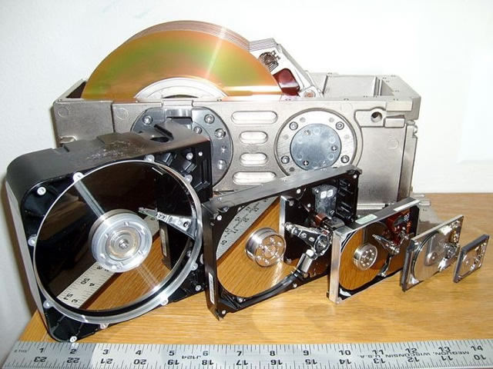
Tipos de Memória Externa
Discos Magnéticos:

Slide 41
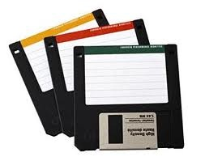
Tipos de Memória Externa
Discos Flexívies:
Funcionamento semelhante ao do disco magnético.
Memória Lenta e considerada atualmente ultrapassada pois possui pouca capacidade de armazenamento
Os discos flexíveis mais comuns utilizados eram de 3 ¼ polegadas com capacidade de 1.44 megabytes de armazenamento.
Comercialmente chamados de Disquetes ou Floppy Disk.

Slide 42
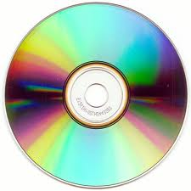
Tipos de Memória Externa
CD-ROM:
O disco é constituído de uma resina e revestido com uma superfície com alto índice de reflexão. A informação digital registrada é impressa nessa superfície como uma série de sulcos microscópicos utilizando laser de alta intensidade. Esta superfície é protegida contra pó e arranhões por uma cobertura de laca ou verniz clara.
A capacidade máxima de armazenamento de dados de um CD-ROM é de aproximadamente 750 megabytes.
Os dados são gravados em uma estrutura de trilha espiral diferenciando-se dos círculos concêntricos dos discos magnéticos.

Slide 43
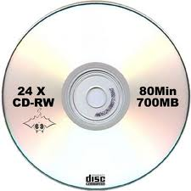
Tipos de Memória Externa
Disco Ópticos Apagável:
Neste disco, utiliza-se um material que tem dois índices de reflexão distintos (amorfo = pouca reflexão e cristalino = alta reflexão) que podem ser alterados por um feixe de laser.
Possibilidade de regravação pelo cliente final.
Portabilidade, pois pode ser transportado facilmente.
Desempenho geral lento em relação aos discos magnéticos
Baixa capacidade de armazenamento em relação aos discos magnéticos

Slide 44

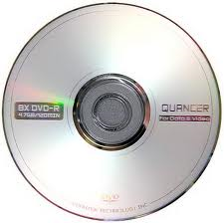
Tipos de Memória Externa
DVD - Disco de Vídeo Digital:
É a tecnologia que substituiu as fitas de vídeo VHS e o próprio CD-ROM.
Possui um forma de compressão de vídeo para imagens de boa qualidade que ocupam a tela inteira conhecida como MPEG.
Em sua forma padrão armazena 4.7 gigabytes. Uma boa capacidade de armazenamento em relação aos discos com o mesmo formato

Slide 45
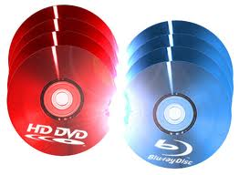
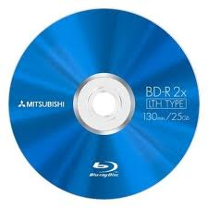
Tipos de Memória Externa
BLU-RAY - Disco de Vídeo Digital:
É o disco óptico da nova geração. Semelhante ao DVD porém com uma capacidade de armazenamento superior (25 a 50 gigabytes);
O disco Blu-Ray faz uso de um laser de cor azul-violeta e permite gravar mais informação em um disco do mesmo tamanho usado por tecnologias anteriores (como o DVD);
A Blu-ray Disc Association (BDA) é responsável pelos padrões e o desenvolvimento do disco Blu-ray e foi criada pela Sony e Panasonic. Disputou uma guerra de formatos com o HD DVD e em 2008 venceu com o apoio exclusivo da Warner Bros. MGM, Fox e Columbia Pictures.
Notes:
Blu-Ray:25 GB (única camada) e 54 GB (dupla camada)
HD-DVD: 15 GB (única camada) e 30 GB (dupla camada)

Slide 46
Estrutura de Ligação - CPU/MP
C P U
MEMÓRIA
PRINCIPAL
RDM
REM
UC
Barramento de Controle
Barramento de Endereços
Barramento de Dados

Slide 47
Estrutura de Ligação - CPU/MP
Registrador de Dados da Memória(RDM): Memory Buffer Register(MBR): registrador que armazena, temporariamente, a informação (conteúdo de uma ou mais células) que está sendo transferido da MP para a CPU (em uma operação de leitura) ou da CPU para a MP (em uma operação de escrita).
Permite armazenar a mesma quantidade de bits do barramento de dados.
Registrador de Endereços da Memória (REM): Memory Addres Register(MAR): registrador que armazena, temporariamente, o endereço de acesso a uma posição de memória, ao se iniciar uma operação de leitura ou de escrita. Em seguida, o referido endereço é encaminhado à área de controle da MP para decodificação e localização da célula desejada.
Permite armazenar a mesma quantidade de bits do barramento e endereços.

Slide 48
Estrutura de Ligação - CPU/MP
Barramento de Dados: é o meio (ou vias) que interliga o RDM à MP, para transferência de informações entre MP e CPU (sejam instruções ou dados).
É bidirecional, isto é, ora os sinais percorrem o barramento:
da CPU para a MP : operações de gravação
da MP para a CPU : operação leitura.
Barramento de Endereços: é o meio (ou vias) que interliga o REM à MP para transferência dos bits que representam um determinado endereço.
É unidirecional, visto que somente a CPU aciona a MP para a realização de operações de leitura ou escrita.
Possui tantos fios (ou linhas de transmissão) quantos são os bits que representam o valor de um endereço.
Barramento de Controle: é o meio (ou vias) que interliga a CPU à MP para passagem de sinais de controle durante uma operação de leitura ou escrita.
É bidirecional, porque a CPU pode enviar sinais de controle para a MP, como sinal indicador de que a operação é de leitura (READ) ou de escrita (WRITE) e a MP pode enviar sinais do tipo WAIT (para a CPU se manter aguardando o término de uma operação).

Slide 49
Operações com a MP
Existem duas operações básicas em uma memória:
Write (escrita): armazena informações na memória;
Read (leitura): recupera uma informação armazenada na memória.
Sabemos também que a operação de leitura não destrói o conteúdo da memória, ela apenas providencia a transferência de uma cópia do que está armazenado, enquanto a informação desejada continua armazenada.
Somente a operação de escrita é DESTRUTIVA.

Slide 50
Acesso à Memória
As partes do computador se comunicam por "fios". De fato, é isso que ocorre, embora esses "fios" muitas vezes sejam trilhas minúsculas em uma placa de circuito impresso.

Slide 51
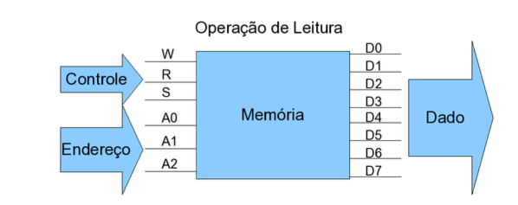
Acesso à Memória
Nesta figura, os "fios" do controle foram nomeados de W (Write), R (Read) e S (Select). Estes fios controlam o funcionamento da memória. Sempre que a memória estiver sendo usada, S (ou MREQ) deverá estar com sinal em 1, indicando que a memória está selecionada. Quando S (ou MREQ) estiver em 1, os valores de W e R indicarão qual é a operação solicitada.

Slide 52
Acesso à Memória
Quando a memória for usada para escrita, o sinal de W deve estar em 1 e R em 0; quando a memória for usada para leitura, R deverá estar em 1 e W em 0. O comportamento se S (MREQ), R e W estiverem todos simultaneamente em 1 é indefinido.

Slide 53
Acesso à Memória
Os "fios" de endereço foram nomeados de A0 a A2 (A vem de Address). Isso significa que essa memória tem 3 bits de endereçamento, permitindo acesso a 8 dados (2³). Em outras palavras, temos 8 posições de memória .

Slide 54
Acesso à Memória
Os "fios" para representar os dados foram nomeados de D0 a D7 (D vem de Data). Isso significa que cada uma das posições de memória tem 8 bits (1 byte), proporcionando o armazenamento de 256 valores (28) diferentes em cada posição de memória.

Slide 55
Acesso à Memória
Os "fios" para representar os dados foram nomeados de D0 a D7 (D vem de Data). Isso significa que cada uma das posições de memória tem 8 bits (1 byte), proporcionando o armazenamento de 256 valores (28) diferentes em cada posição de memória.
Assim, como temos 8 posições de 1 byte cada, esta é uma memória de 8 bytes.

Slide 56
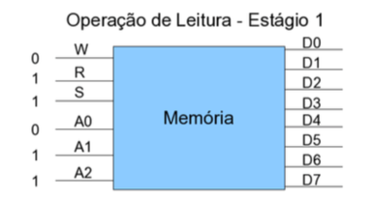
Acesso à Memória
Suponhamos que o endereço a ser lido seja o endereço 6, ou seja, 110b

Slide 57
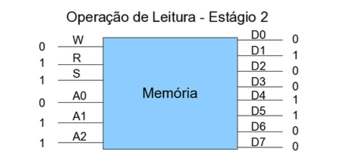
Acesso à Memória
O circuito do computador coloca essa configuração elétrica nos "fios" de entrada da memória e, alguns instantes depois, a memória configura eletricamente os "fios" de dados (D0 a D7) com a informação que nela está armazenada

Slide 58
Acesso à Memória
Ou seja: o dado armazenado na posição 6 da memória é: 00110010b, ou, interpretando como um decimal inteiro, 50.

Slide 59
Leitura e escrita

Slide 60
Leitura e escrita

